Slide 1
GradPIM: A Practical Processing-in-DRAM Architecture for Gradient Descent
Heesu Kim et.al, HPCA2021

Slide 2
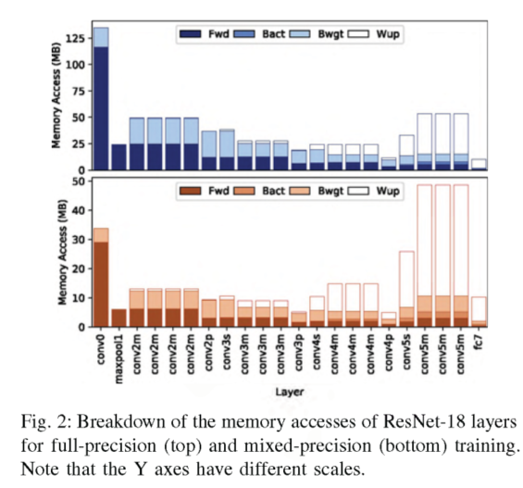
动机
新技术（PIM）需要与现有协议兼容
时延需要与现有一致
增加的function是存储密集的
PIM与DRAM间是隔离的
权值更新过程需要大量的访存——用PIM进行加速

Slide 3
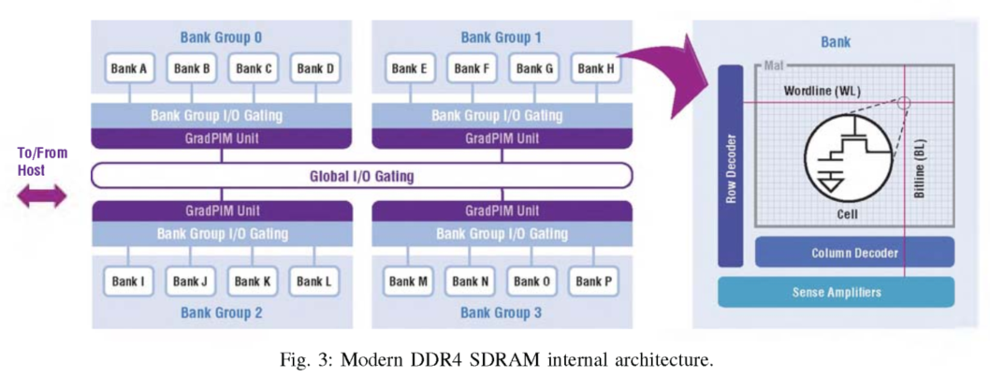
架构设计
在DDR4的每个bank group内增加GradPIM单元用于计算

Slide 4
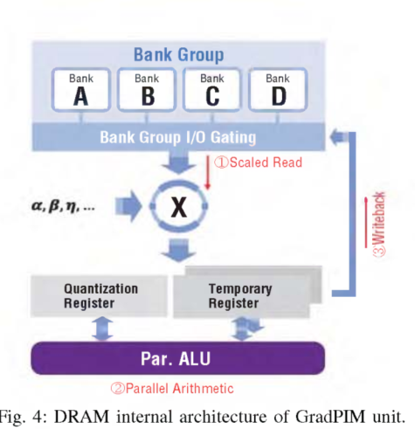

架构中权值更新过程
SGD：
$θ_{t+1}=θ_{t}+v_{t}$
$v_{t}=αv_{t−1}−η(βθ_{t}+g_{t})$
拆分成三个operation：
Scaled read
Parallel operations
Write back

Slide 5
延迟上的考量
DDR4的延迟：
tRAS：对一行预充电的时间
tRCD：行地址与列地址传输的间隔
tCCD：读取激活的行中的一个数据占用 IO 的时间
tCCD_S：读取不同的bank
tCCD_L：读取同一个bank
tCWL：Write指令下达到数据交给bus的时间
GradPIM的延迟：
Scaled read：与读取一行时间无异
Parallel operations：在PIM中计算，与DRAM时序无关
Write back：仅包括现有Write指令的后半段，即仅包含tCCD，不受tCWL影响

Slide 6
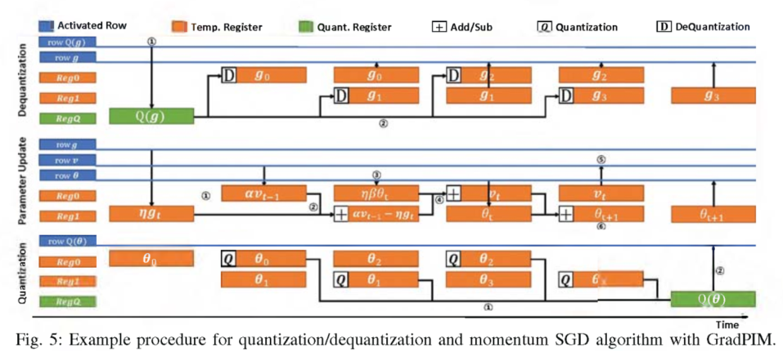
权值更新过程描述
Dequantization-Update-Quantization
RegQ：量化的Reg，Reg01：全精度的Reg

Slide 7
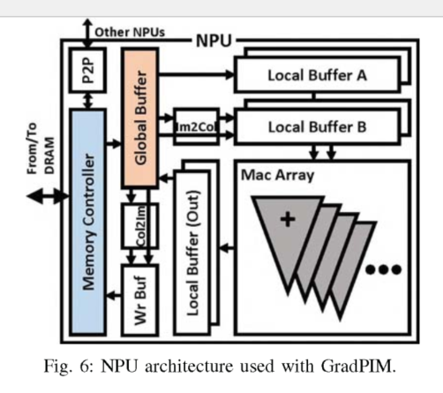
NPU结构
采用与DaDianNao相似的设计

Slide 8
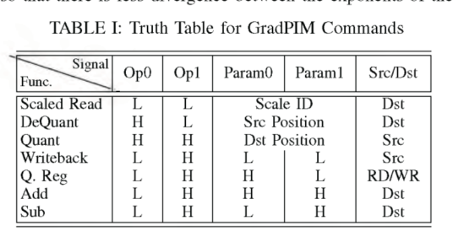
指令设计
依附于DDR4协议中的RFU（Reserved for Future Use）
指令的真值表：

Slide 9
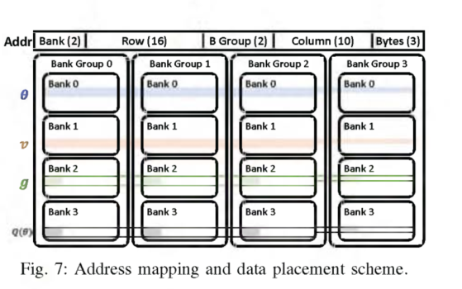

数据摆放
为减少Bank group间的通信，Bank内部各个参数$θ,v,g,Q(θ)$对齐
对于8-bit的$Q(θ)$，为了与32-bit的$θ$对齐，只占用前1/4行储存

Slide 10
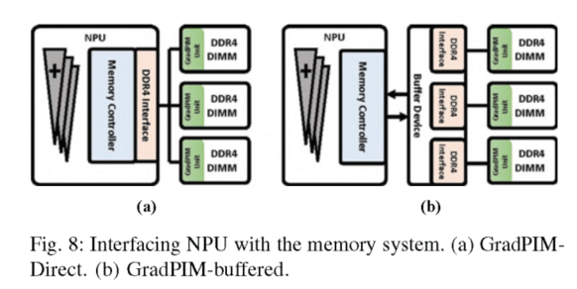
界面设计
a图的设计直接将NPU与DDR4相连（GradPIM-DR），但此时command bus成为瓶颈
B图的设计在中间加入buffer（GradPIM-BD）

Slide 11
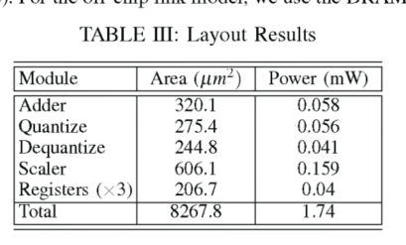
Evaluation
Area/Power overhead
45nm下对GradPIM layout
GradPIM仅占0.01%的面积，相比于DDR4

Slide 12
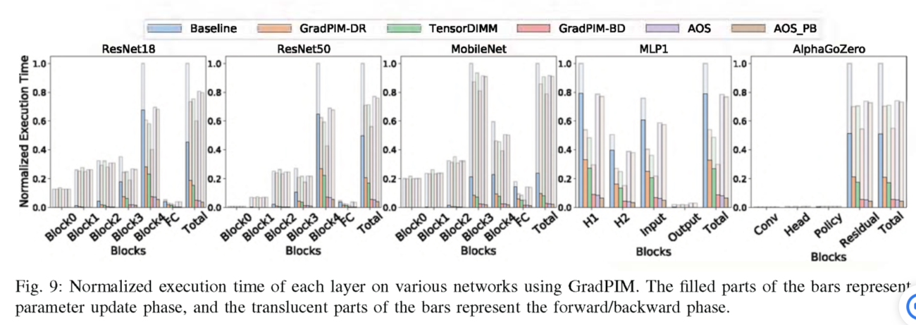

Evaluation
Performance
AoS: 一个 naïve PIM 设计，采用array-of-structures（需要数据复制多份，更大的overhead）
AoS_BP：在每个Bank上增加一个GradPIM单元
GradPIM-BD平均$1.94×$ 速度提升，在权值更新上$8.23×$提升

Slide 13
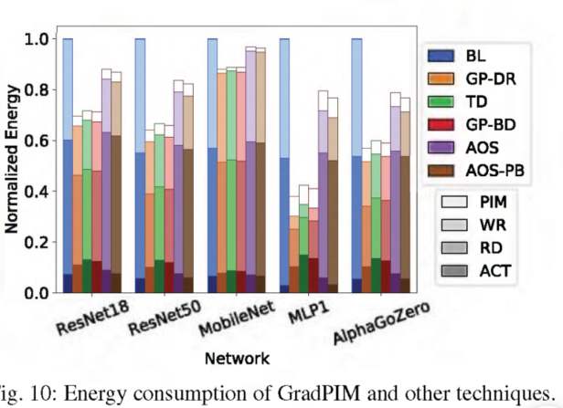
Evaluation
Energy:

Slide 14
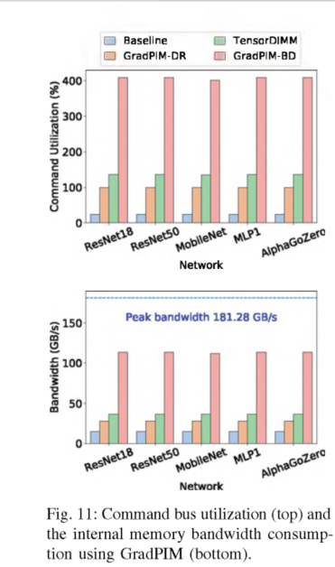
Bottoleneck分析
Internal memory bandwidth远远小于最大值
Command bus才是瓶颈

Slide 15
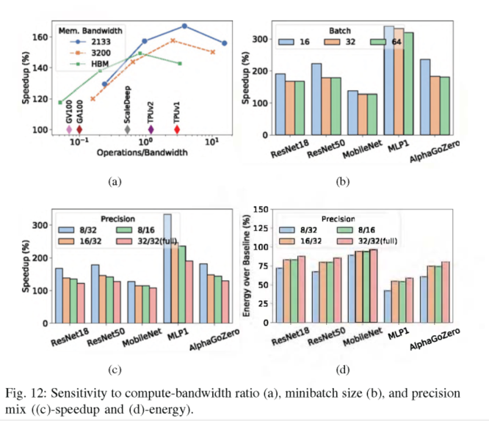
Sensitivity 分析
Operation/bandwidth：选择不同的MAC大小和memory data rate
当MAC过大时，填充MAC array时间过长，导致speedup下降

Slide 16
Sensitivity 分析
Batchsize：影响update过程占的比例

